Slide 1
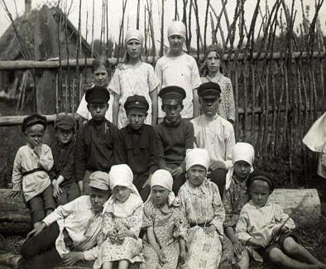
ГБДОУ № 42 комбинированного вида Калининского района Презентация по теме «Приобщение детей к народному творчеству как средство экологического воспитания»
Подготовила:
воспитатель высшей категории
Агишева Наталия Николаевна
Санкт-Петербург
2014г.

Slide 2
«У народа, который не знает своего прошлого, не может быть будущего»
Цель работы:
Определить пути и охарактеризовать условия формирования любви к природе через народное творчество и народную культуру
Основные задачи:
Определить наиболее эффективные методы воспитания любви к природе
Применить в практике работы наиболее действенные формы, методы и приёмы
Формировать положительное эстетико-этическое отношение к природе
Знакомить с русским народным творчеством, систематизировать, углублять и формировать элементарные экологические знания о природном мире

Slide 3
Система работы по приобщению детей к народному творчеству как средство экологического воспитания
воспитатель
ребёнок
родитель

Slide 4
Работа с детьми
Создание развивающей среды
Интерактивные занятия
Познавательные беседы
Посиделки
Сезонные выставки
Творческая, продуктивная и игровая деятельность
Праздники
Совместная работа с родителями
Экскурсии на природу и музеи
Наличие витаминного огорода

Slide 5
Работа с детьми
РУЧНОЙ ТРУД
КОНСТРУИРОВАНИЕ
НАСТОЛЬНЫЙ
ТЕАТР

Slide 6
Дело, мастера боится!
ИНТЕРАКТИВНЫЕ ЗАНЯТИЯ
ПОЗНАВАТЕЛЬНЫЕ БЕСЕДЫ
ПОСИДЕЛКИ

Slide 7
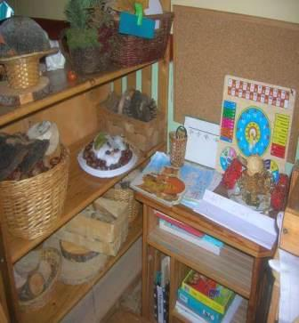
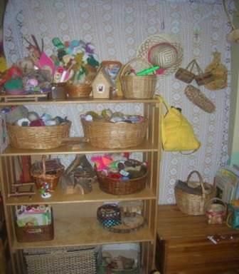
Создание развивающей среды
Природный материал, модели, игры…
Поляна сказок, уголок ряженья

Slide 8
Поделки из природного материала совместное творчество с родителями «След трудовых объединений»

Slide 9
Познаём « Природное царство»
наблюдаем
трудимся
играем

Slide 10
В группе
сажаем
заботимся
творим

Slide 11
Рукоделие «Наши руки не знают скуки»
Мартенички
ХОЗЯЮШКИ
Колобок испечём и деду отнесём!

Slide 12
Золотые ручки
Колосковые ложки
Куклы ветра

Slide 13
Праздники с радостью, весельем!
ОСЕНИНЫ
РОЖДЕСТ-ВЕНСКАЯ
СКАЗКА
МАСЛЕНИЦА
ПАСХА

Slide 14
Совместные занятия с родителями «Сядем рядком, да поговорим ладком»
Работа с родителями:
1.Коллективные формы:
Тематические родительские собрания
2.Индивидуальная форма:
Педагогические беседы
Консультации
3.Нетрадиционные формы
Дни открытых дверей
Выставка совместных работ родителей и детей
Подготовка и участие в праздниках, посиделках, занятиях

Slide 15
Показатели сформированности экологического воспитания
Научились понимать свою роль в окружающем мире
Осознавать последствия своих действий во взаимоотношении с природой
Имеют представления о народных праздниках и народном творчестве
Знают множество разнообразных игр, самостоятельно могут их организовать
Дети приобрели навыки бережного и внимательного отношения к объектам растительного и животного мира, в том числе и навыки по уходу за ними
У детей сформирована произвольная регуляция поведения через выработку умения соблюдать правила игры
Между детьми укрепились дружеские взаимоотношения, научились работать совместно, доброжелательны
Вывод:
Таким образом видно, что использование народного творчества в экологическом воспитании детей способствует эффективному усвоению экологических знаний, умений и навыков

Slide 16
Мы огромная семья, приглашаем вас друзья! Спасибо за внимание!

